Slide 1
Observatorios y redes urbanas: expandiendo la responsabilidad ciudadana en América Latina
Martín Beaumont Trujillo, noviembre 2011

Slide 2
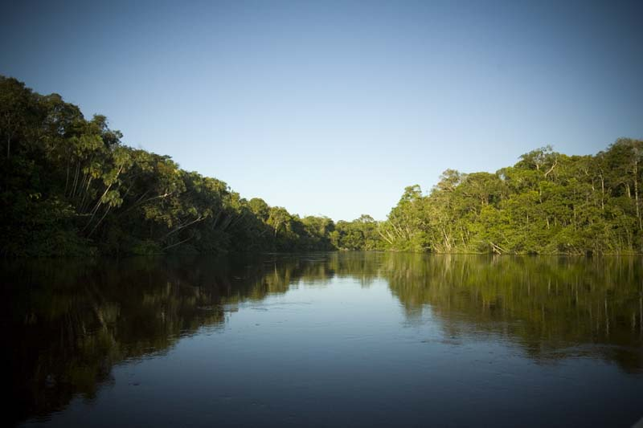
La Fundación AVINA: quiénes somos
Nuestra misión Contribuir al desarrollo sostenible de América Latina fomentando la construcción de vínculos de confianza y alianzas fructíferas entre líderes sociales y empresariales, y articulando agendas de acción consensuadas.
Desarrollo sostenible
Consideramos el desarrollo sostenible como la forma de desarrollo capaz de satisfacer las necesidades del presente mientras que al mismo tiempo preserva la capacidad de las generaciones futuras de satisfacer sus propias necesidades.
Notes:
2

Slide 3
Desarrollo sostenible - Ciudades sostenibles
De preocupaciones ambientales (ecoeficiencia energética, manejo de residuos) a incorporar otras dimensiones de la calidad de vida urbana, incluyendo la participación ciudadana y equidad social.
La Red Latinoamericana entiende el concepto de Ciudades sostenibles como:
Ciudades justas;
Ciudades democráticas;
Ciudades ambientalmente sostenibles.

Slide 4
Nuestro valor: La construcción de capital social para impulsar el cambio
Identificamos oportunidades para un cambio sistémico en América Latina, vinculando y fortaleciendo personas e instituciones de la región capaces de canalizar el cambio hacia un futuro más sostenible.
Cuando identificamos una oportunidad con nuestros aliados, articulamos alianzas alrededor de agendas compartidas de acción que puedan contribuir a un impacto de escala para la región.
Fundación AVINA invierte directamente en estas agendas compartidas y busca sinergias y potencial de colaboración con el apoyo de otras organizaciones internacionales.
Identificación
y asociación
Fortalecer y conectar
Relevantes, escalables y visión para
el cambio
Medir y refinar
Construir agendas comunes
Coordinar, comunicar y escalar acciones
Establecer
alianzas globales

Slide 5
Algunas paradojas
Las ciudades tienen un enorme potencial para generar riqueza y ofrecer bienestar a la población, pero la calidad de vida en las ciudades es, por lo general, pobre: inseguridad, contaminación, ausencia de áreas verdes o espacios públicos, etc.
Muchas ciudades grandes han incrementado sus recursos públicos pero no la percepción de una mejora en la calidad de vida en temas críticos (seguridad, movilidad).
Vivimos en democracia pero desconfiamos de sus instituciones básicas y organizaciones como los partidos políticos han perdido capacidad de representación.
Notes:
Avances económicos se ven opacados, proyectos se desestiman.

Slide 6
La oportunidad de construir ciudades sostenibles
Existen organizaciones y movimientos en toda América Latina que están construyendo una forma distinta de relacionarse con sus ciudades: participando activamente en sus procesos de cambio:
involucrándose en el debate público;
ofreciendo propuestas concretas de solución;
construyendo indicadores para medir la calidad de vida;
realizando encuestas de percepción;
haciendo evaluaciones de resultados de la gestión municipal.
En una palabra, haciendo incidencia en políticas públicas.
Ser socialmente responsable es ser un ciudadano activo: involucrarse, participar, corresponsabilizarse.
Notes:
Para salir de las percepciones

Slide 7
Ciudades Sostenibles
A partir de la iniciativa Bogotá Cómo Vamos fundada en 1997 “ante la ausencia de un ejercicio ciudadano de rendición de cuentas que verificara el cumplimiento de las promesas electorales del candidato, ya elegido como alcalde, y su impacto en la calidad de vida de la ciudad”.
A inicios de 2007, AVINA invitó a un grupo de empresarios de Sao Paulo y Rio de Janeiro, interesados en mejorar la calidad de vida en sus ciudades, a conocer esta experiencia.

Slide 8
Ciudades Sostenibles
Ello se inspiraron y crearon sus propias iniciativas, primero en sus ciudades y luego la contagiaron a otras: Ilhabela, Teresópolis, Petrópolis.
Más tarde, invitamos a aliados de toda la región, empresarios y líderes de organizaciones sociales a conocer la experiencia en Bogotá.

Slide 9
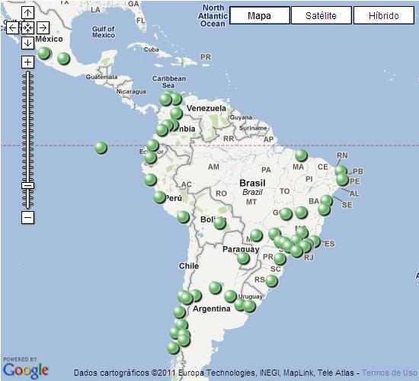
Red de ciudades justas, democráticas y sostenibles
Más de 50
iniciativas en
la región.
Diez redes
nacionales.
Notes:
Para salir de las percepciones

Slide 10
649 organizaciones participantes de los tres sectores.
Participan gremios (asociación de centros comerciales), la Federación del Comercio, BOVESPA, bancos (HSBC, ABN AMRO, Santander), instituciones internacionales (BID, PNUD), empresas grandes (Coca Cola, VW, Votorantim) y pequeñas, fundaciones, redes empresarias (Instituto Ethos), asociaciones civiles, think tanks, movimientos sociales (de recicladores, de los sin techo), ONG, sindicatos, universidades.

Slide 11
Usted en el Parlamento
Você no Parlamento
@vcnoparlamento
A Rede Nossa São Paulo e a Câmara Municipal realizam esta consulta pública com o objetivo de conhecer o que os cidadãos paulistanos consideram prioridade
Indicadores de bienestar en el municipio
http://www.nossasaopaulo.org.br/portal/irbem2011

Slide 12
La Red de Ciudades y AVINA
Articulación
Contagio
Estímulo
Intercambio de experiencias
Conexión con otras organizaciones: BID, CAF, IBM.
Alianzas: AVINA y la Fundación Bill y Melinda Gates.
Movilización de recursos: complementación de conocimientos y experiencias propias.

Slide 13
Qué ofrecen estas redes ciudadanas
Espacio de reflexión. Chiloé Cómo Vamos dice que su red es un espacio para sostener “conversaciones transformadoras”: En primer lugar, un espacio para hablar de la ciudad, de sus problemas.
Incubadora de iniciativas, tanto económicas (Generación de empresas) como sociales (Escuelas de liderazgo) y políticas (Plan de metas).
Fuente de información para la toma de decisiones: “Córdoba Mejora” usa los diagnósticos de la Red Nuestra Córdoba; el Foro de Empresarios de Sao Paulo alinean sus inversiones de acuerdo a los informes técnicos para que sus inversiones tengan más impacto.

Slide 14
Qué ofrecen estas redes ciudadanas
Un testimonio de Chiloé dice que ha ayudado a “las empresas locales a verse como un espacio de construcción de sociedad, y que generan un impacto permanente en sus medios social y natural”.
Armando Cassis, de la Asociación Atocongo, dice: “Nosotros participamos en este tipo de plataformas porque estamos convencidos que las empresas sí deben participar en el desarrollo y es un camino para mejorar el bienestar común, que no es solo económico”.
De hablar de responsabilidad social a hablar de la ciudad, del territorio en su conjunto: “bien público”.

Slide 15
Qué ofrecen estas redes ciudadanas
Pluralismo, reconocimiento al valor de la diversidad: Porque aglutinan organizaciones diversas (universidades, empresas, gremios, ONG, colegios profesionales) hay respeto a las diferencias.
En suma, se logra gestionar mejor los compromisos públicos, contribuyendo a mejorar la calidad de vida gracias a mayor participación ciudadana, más espacios para generar iniciativas y trabajar junto a la autoridad: hay vigilancia ciudadana desde la corresponsabilidad.
Sociedad sana.

